Slide 1
STEM ugdymas taikant tarpdalykinių projektų metodą
JONAVOS JERONIMO RALIO GIMNAZIJA
Direktoriaus pavaduotoja ugdymui Kristina Čepukėnė
2022 m.

Slide 2
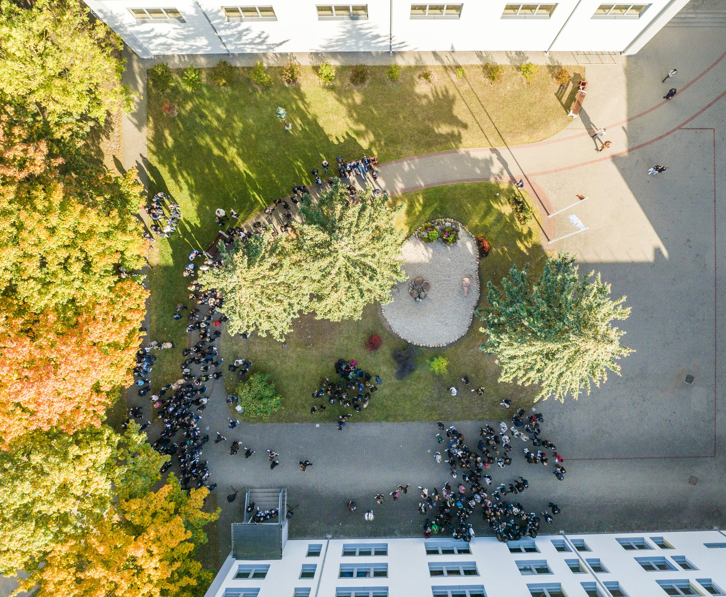
Gimnazijoje įgyvendinamos pagrindinio ir vidurinio ugdymo programos.
Mokosi virš 600 mokinių.
Nuo 2022-2023 m. m. 9 klasių mokiniams pasiūlytos bei suformuotos inžinerinė, ekonomikos ir antreprenerystės klasės.
Strateginė kryptis – ugdymo(si) kokybės tobulinimas, stiprinant mokymą ir mokymąsi gamtos mokslų, matematikos srityse.

Slide 3
Gimnazijos veiklos tobulinimo tikslas –
Gerinti mokinių pasiekimus, stiprinant gamtos mokslų ir matematikos mokymą ir mokymąsi.
UŽDAVINIAI:
Kurti STEM aplinkas ir panaudoti jas ugdymui(si).
Stiprinti bendradarbiavimą ir formuoti naujus partnerystės tinklus įgyvendinant inovatyvias STEM mokymo iniciatyvas.
Notes:
Gimnazijos veiklos tobulinimo plane išsikeltas tikslas ir uždaviniai lygiagrečiai papildo strateginį planą, 2022 m. veiklos planą. Šiuo metu rengiamas STEM planas. Dalykų pamokose teorija bus siejama su praktika, pamokos grindžiamos stebėjimu ir eksperimentais, skatinamas mokinių tarpusavio bendradarbiavimas, probleminis mąstymas ir kūrybiškumas. Gerės mokinių pažanga ir pasiekimai.

Slide 4
išskirtinumas
Pasirinkta STEM ugdymo kryptis, taikant tarpdalykinių projektų metodą.
Skatinamas patyriminis ugdymas.
Plečiamos kompetencijos atnaujinto ugdymo turinio kontekste.
Stiprinamas bendradarbiavimas: mokytojai, mokiniai, tėvai.
Formuojamas kolegialumas pedagogų tarpe.

Slide 5
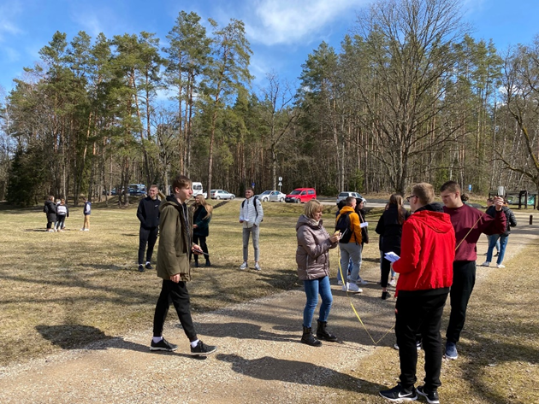
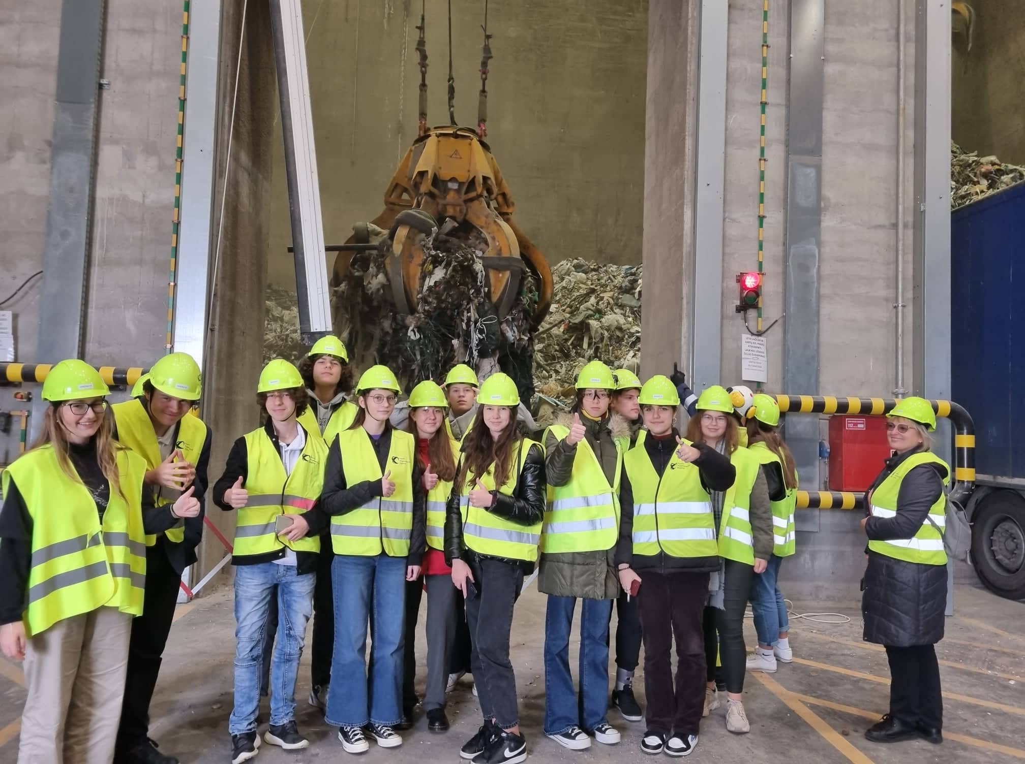
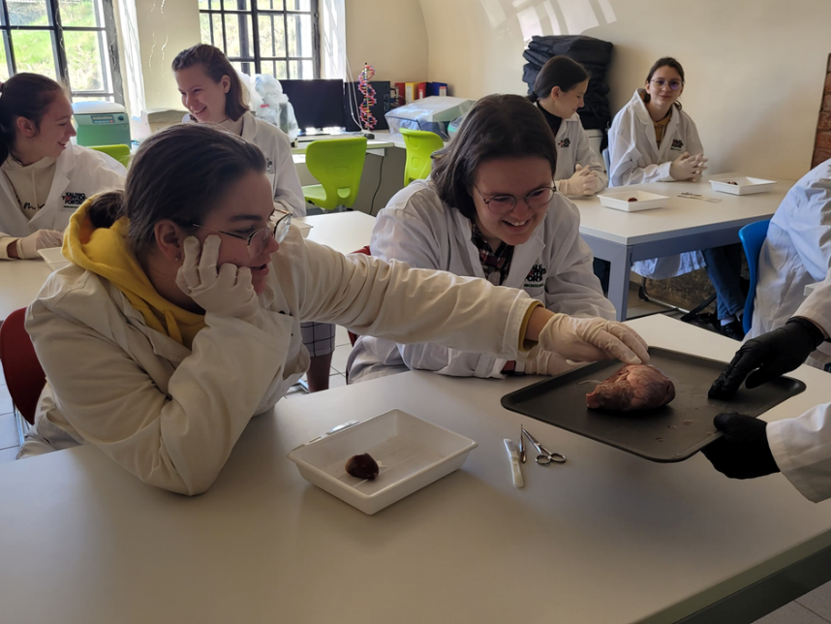
Tarpdalykiniai projektai
1
Kūrybinė – edukacinė ekspedicija „Aš – pasaulio dalis“.
Tikslas - netradiciškai tirti aplinką, ją saugoti ir puoselėti, kūrybiškai pažvelgti į inžinerijos ir gamtos sritis, ekspedicijose bei išvykose tyrinėti supantį pasaulį.

Slide 8
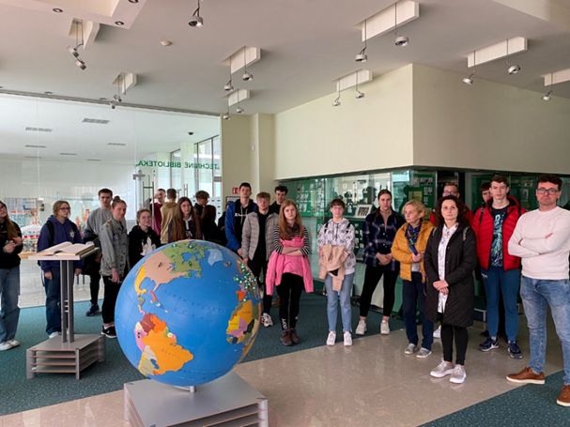
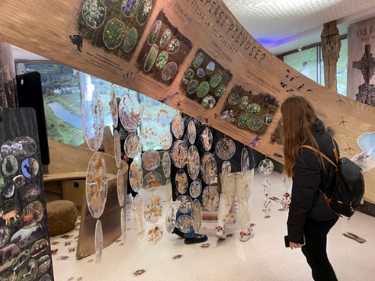
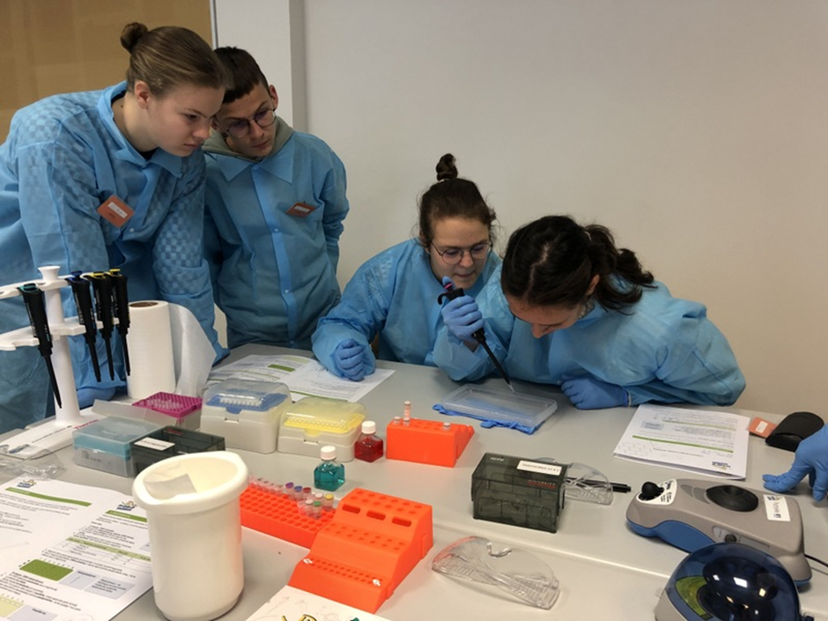
Tarpdalykiniai projektai - rezultatas
1
Įvykdyta 13 veiklų, tarp jų netradicinių pamokų, kurios skatina domėjimąsi gamtos mokslais, technologijų ir inžinerijos, matematikos sritimis. Gimnazistai mokomi tyrinėti, eksperimentuoti, kritiškai mąstyti.

Slide 9
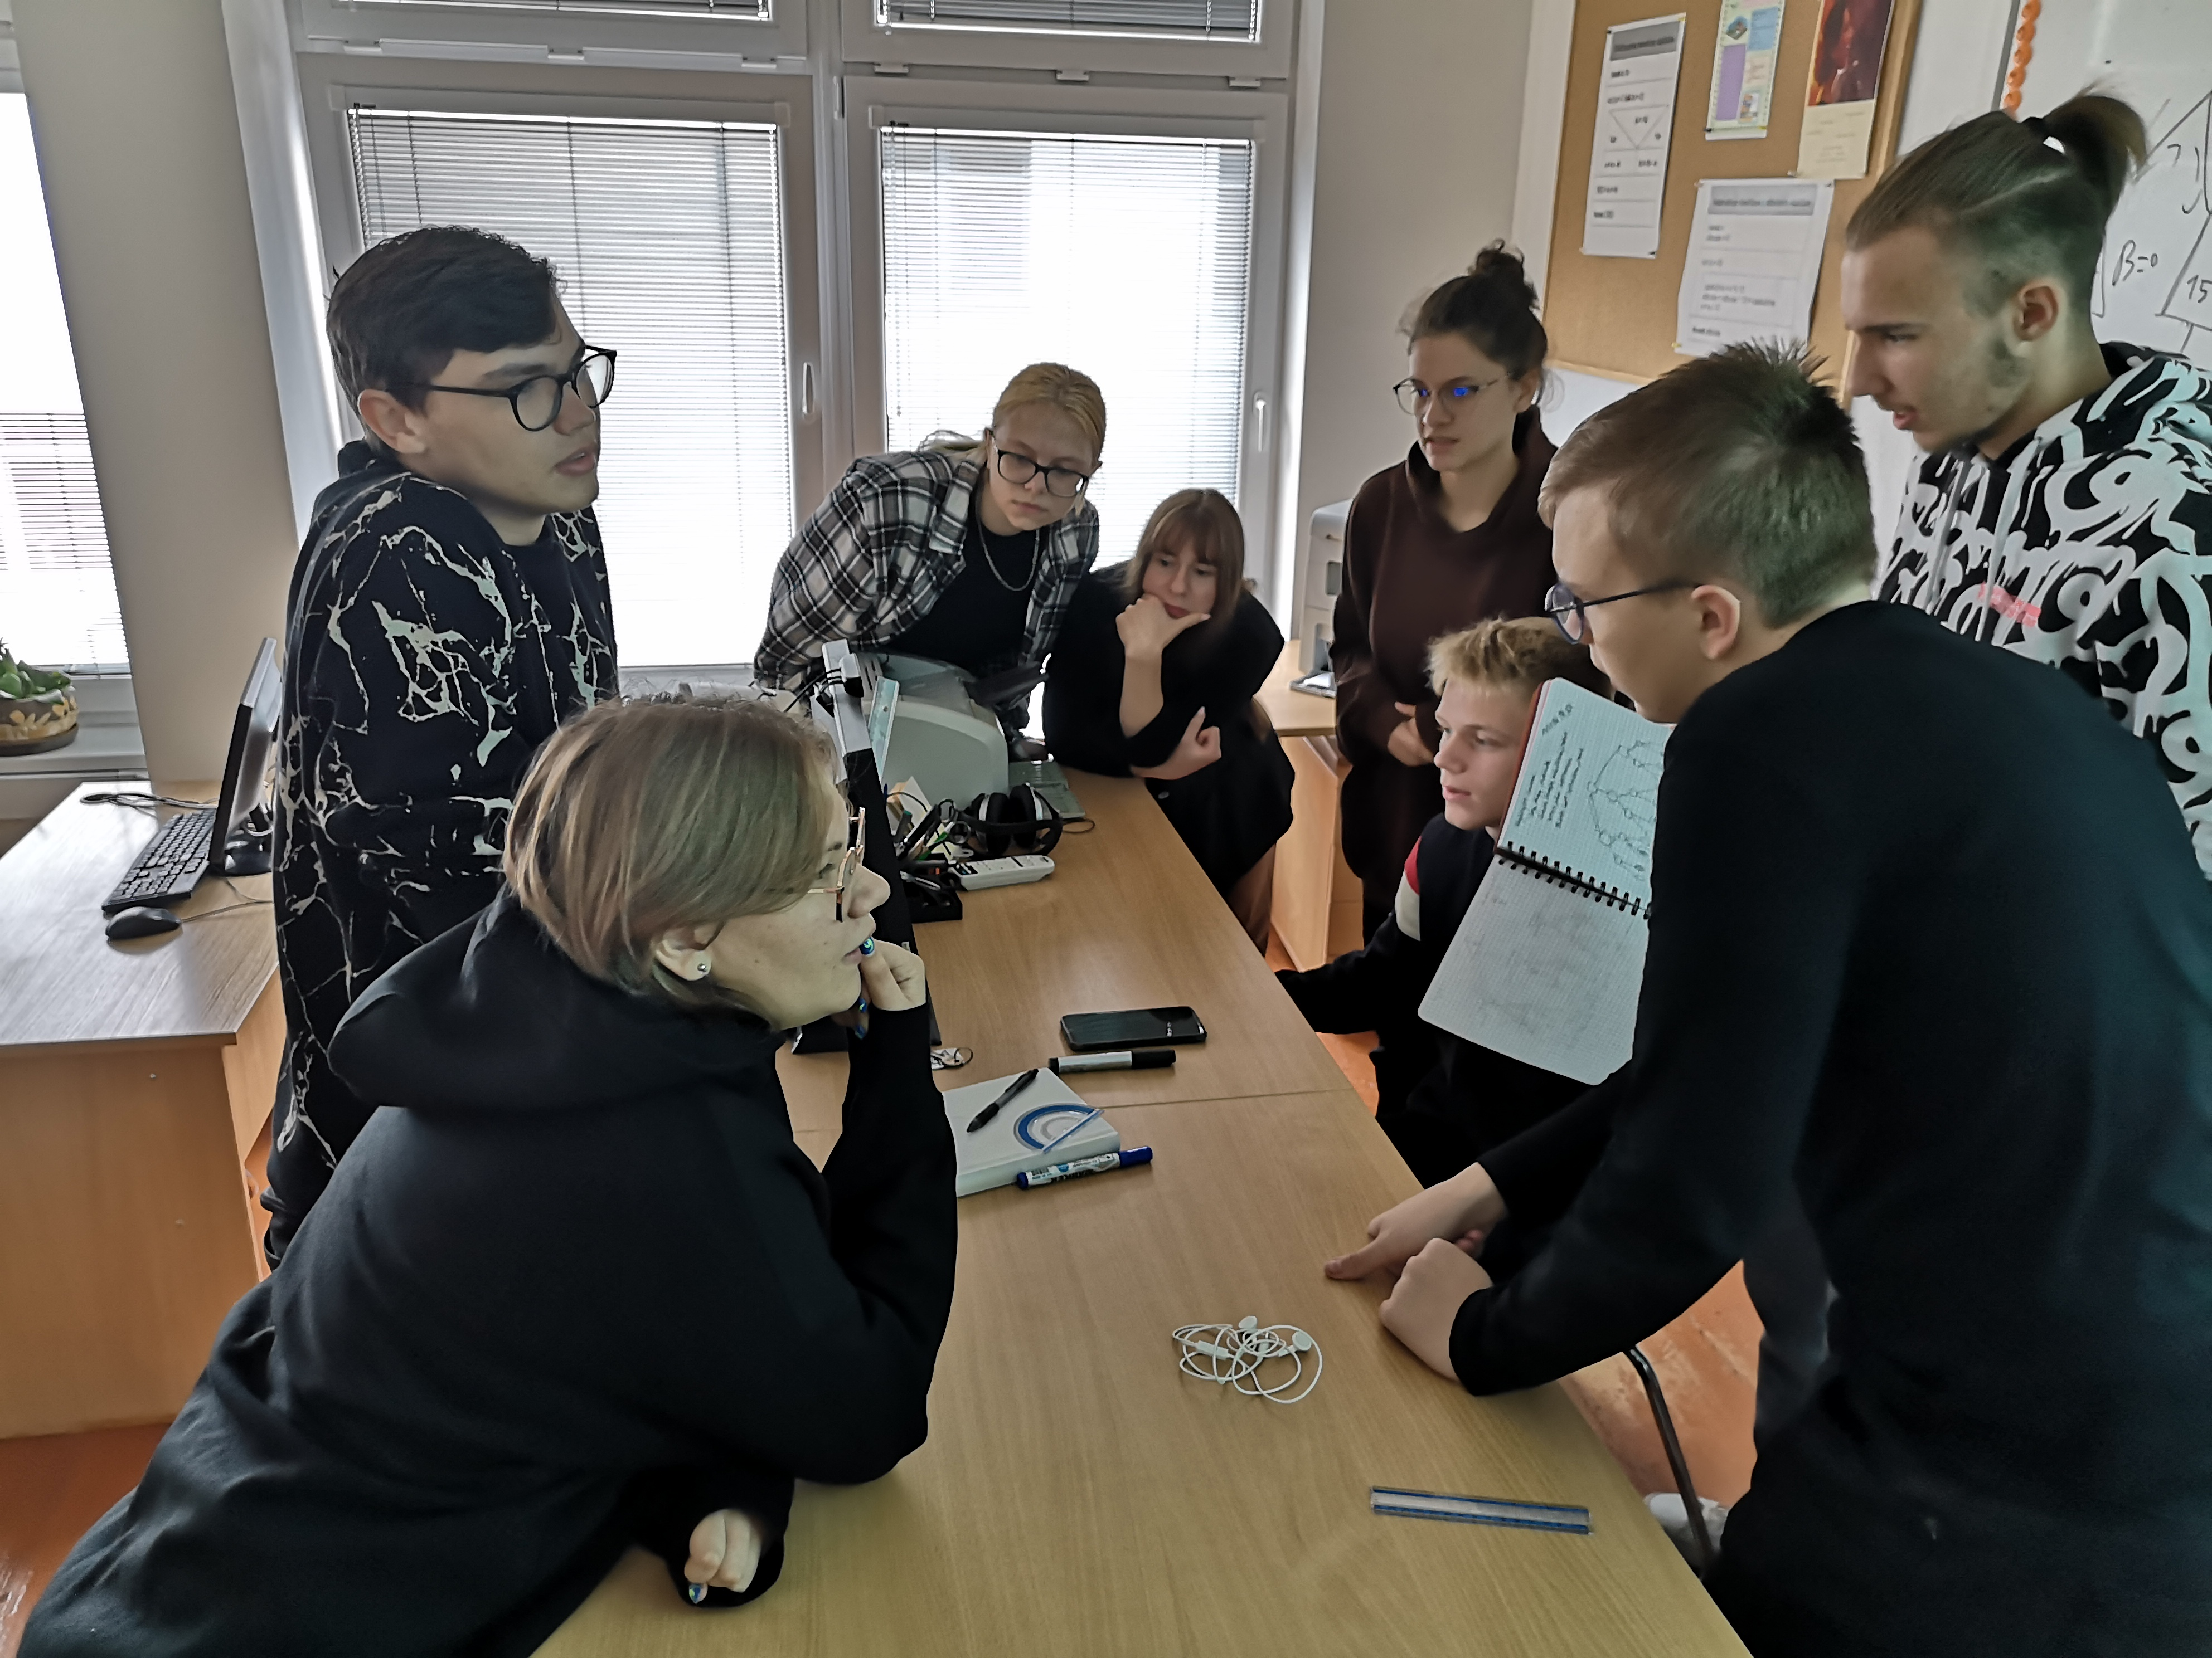
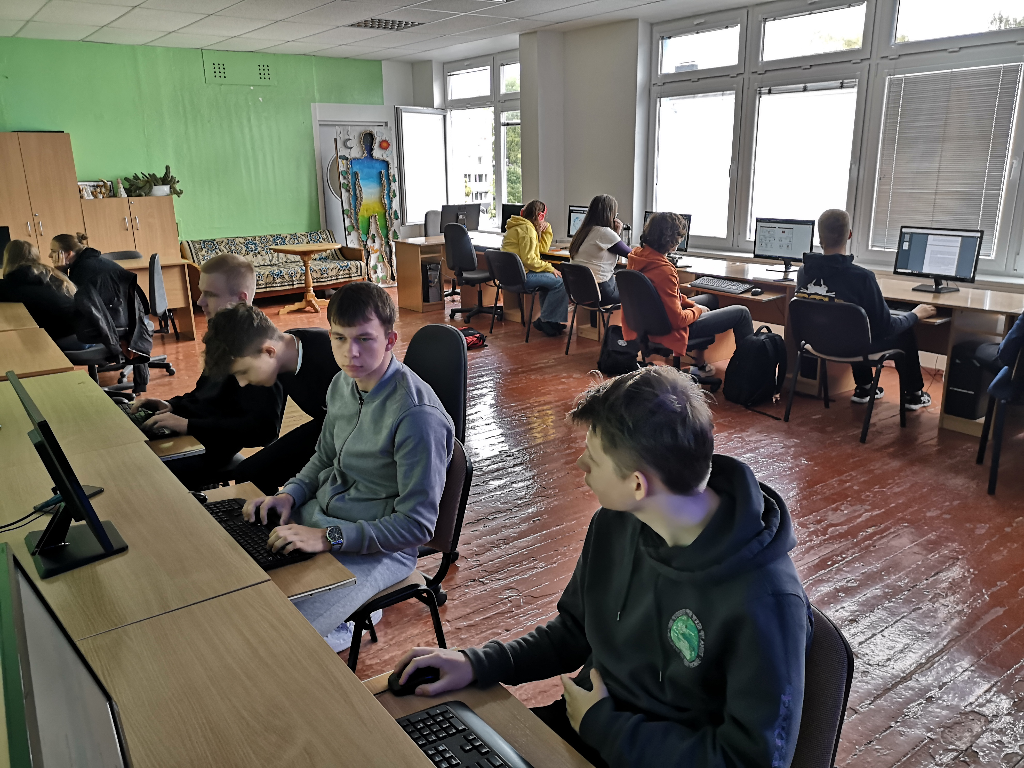
Tarpdalykiniai projektai
2
„Dirbtinis intelektas: vakar, šiandien, rytoj“
Tikslas - skatinti mokinius domėtis tiksliųjų mokslų pritaikymo perspektyva.

Slide 10
Tarpdalykiniai projektai - rezultatas
2
STEM projekto grupės „Dirbtinis intelektas: vakar, šiandien, rytoj“ nariai, dalyvavo kūrybinių dirbtuvių su KTU dirbtinio intelekto katedra „Dirbtinio intelekto samprata“ veikloje. Prisijungę prie KTU DI katedros , susipažino su teorine medžiaga , atliko testus. Viso šio darbo rezultatas – KTU DI modulio išlaikyto kurso sertifikatai. Juos gavo 16 gimnazistų.

Slide 11
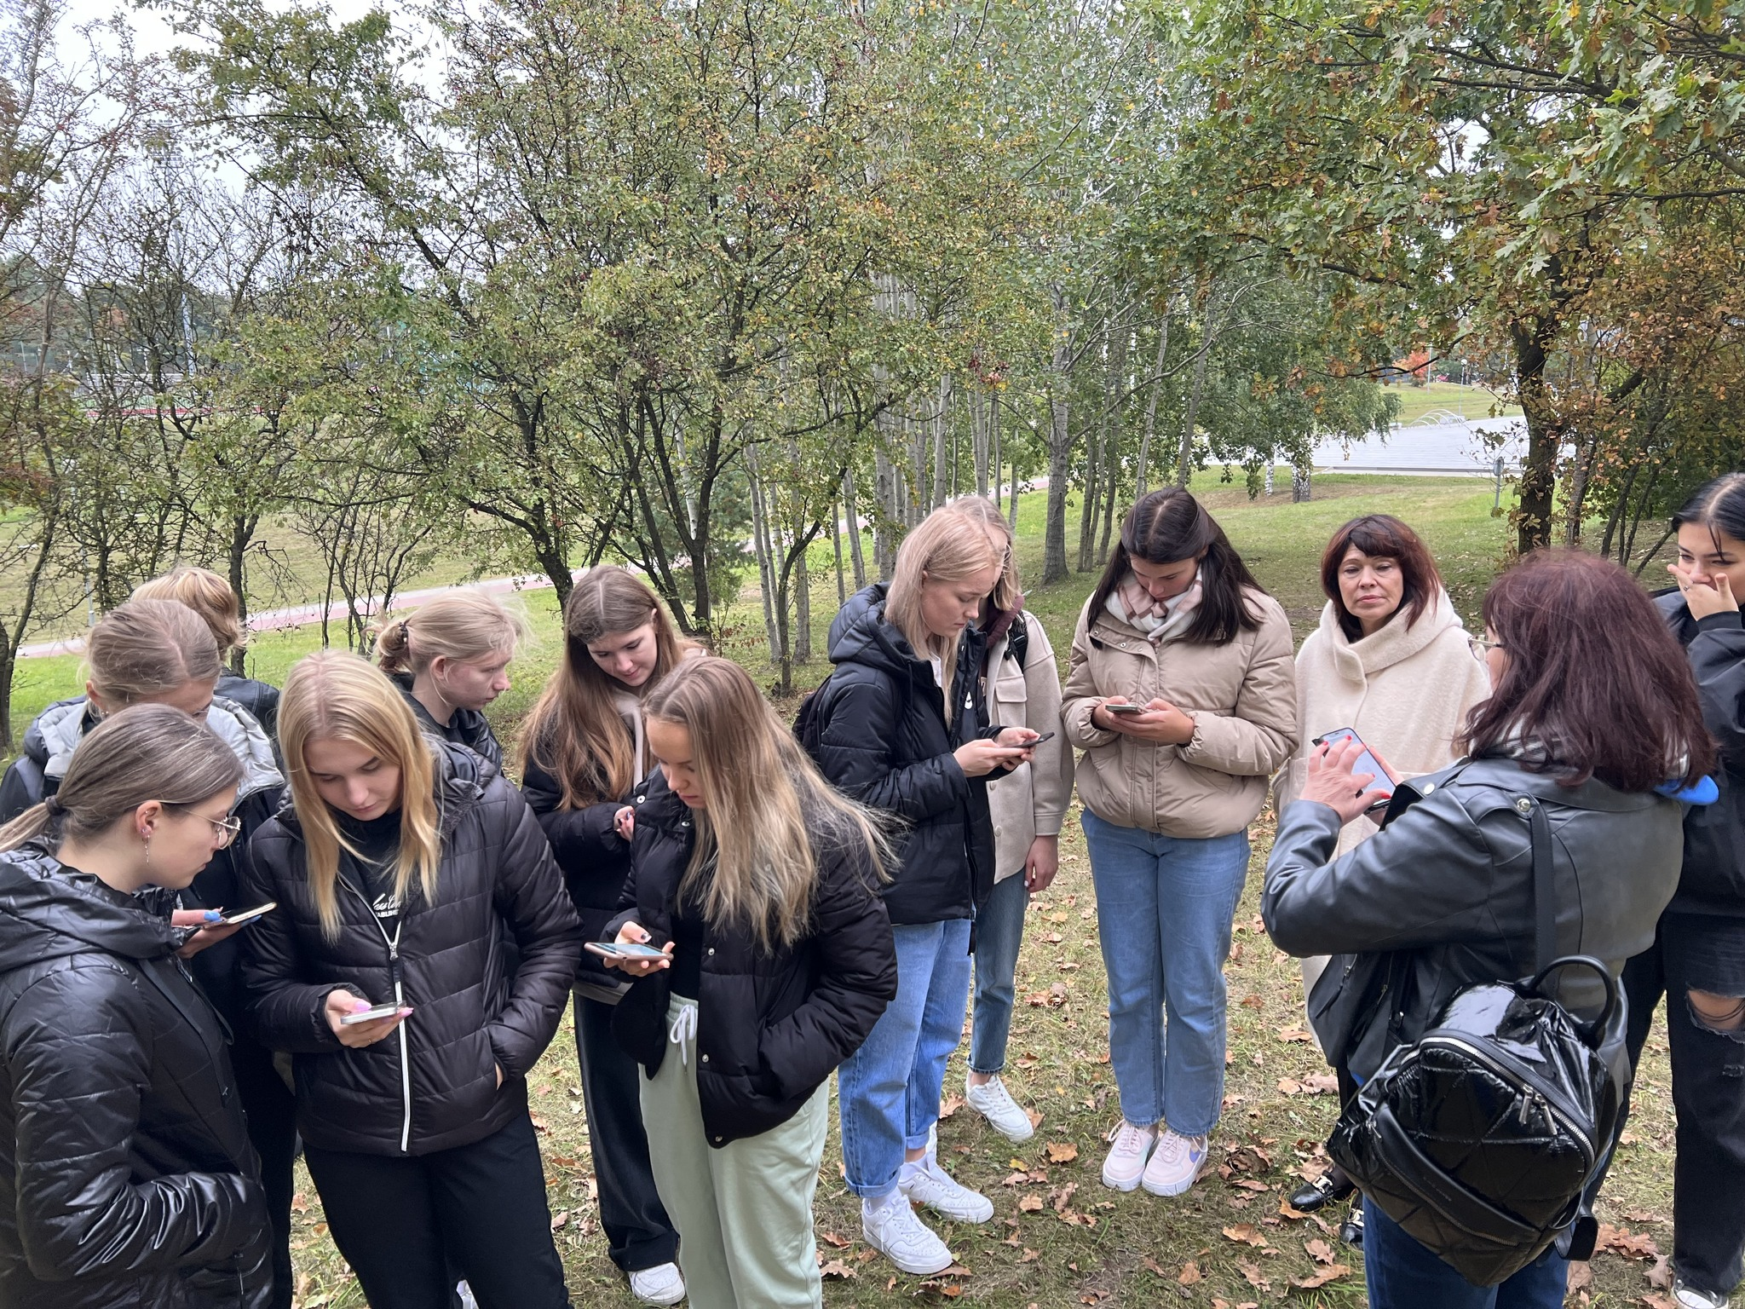
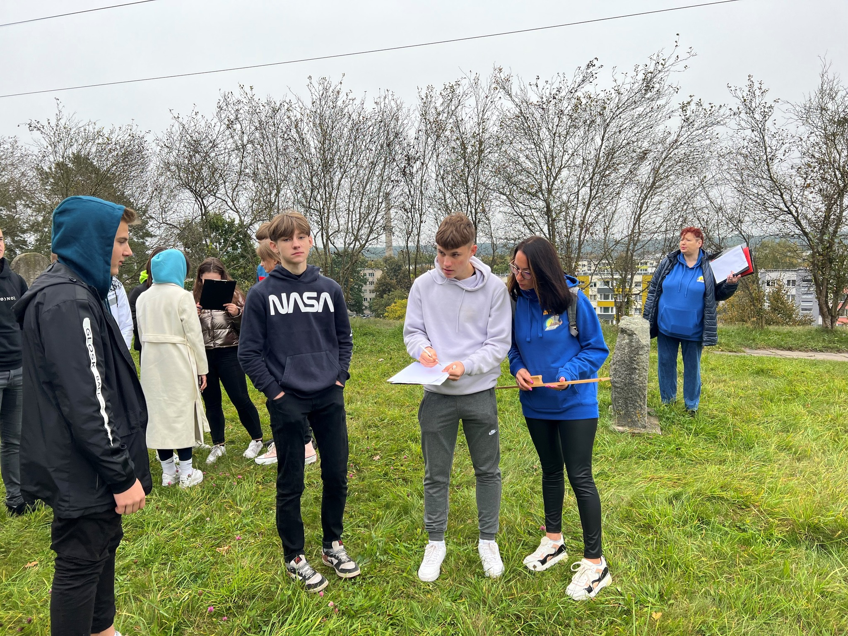
Tarpdalykiniai projektai - rezultatas
3
Gamtinis – mokomasis pažintinis tyrimų takas „Pažintiniu taku su Jeronimu Raliu“.
Tikslas - sukurti gamtinę edukacinę erdvę, kuri būtų svarbi mokyklos bendruomenės gamtinio ir aplinkosauginio pažinimo kompetencijos plėtotei bei Jonavos miesto gyventojų aplinkosauginiam ir gamtinio informavimo švietimui.

Slide 12
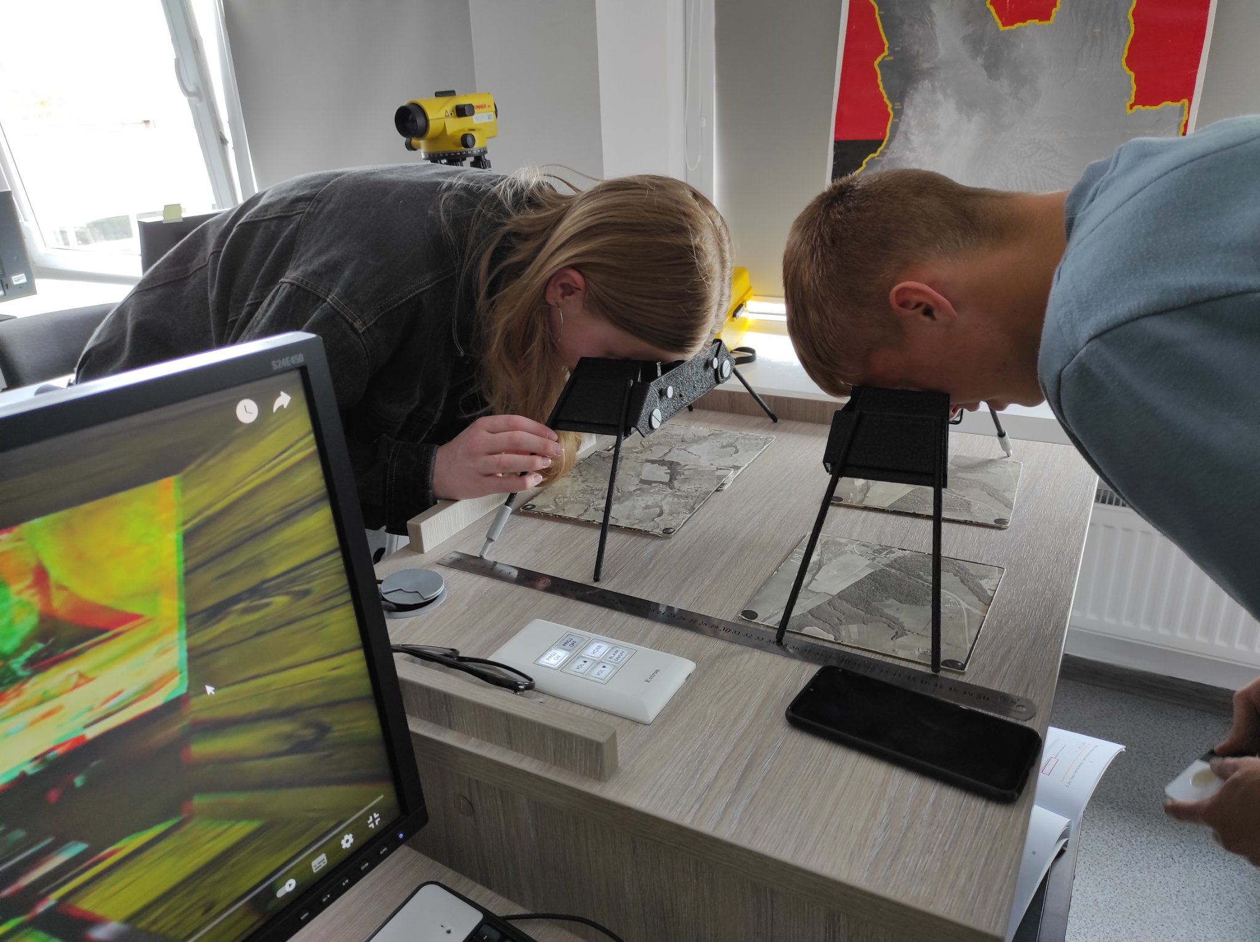
Tarpdalykiniai projektai - rezultatas
3
Bendradarbiaujama su Kauno kolegijos Technologijų fakulteto, Pramonės inžinerijos ir robotikos katedros, VU Hidrologijos ir meteorologijos, Geografijos ir kraštotvarkos katedrų dėstytojais. Įvertintos galimybės įsirengti meteorologinę stotelę, kuri bus pastatyta 2023 m. Yra kuriamas tako skaitmeninis žemėlapis.

Slide 13
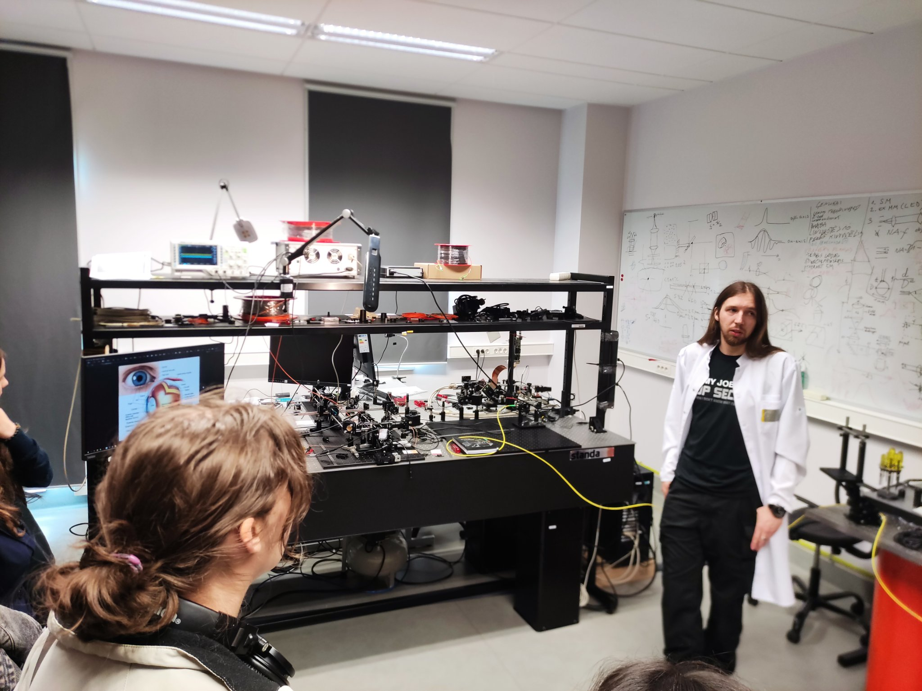
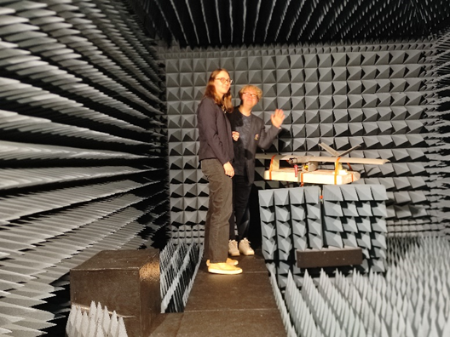
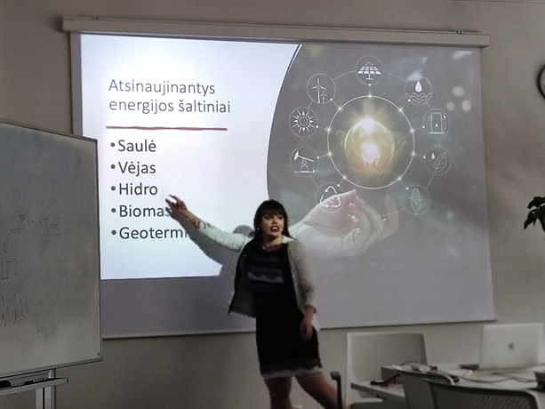
Tarpdalykiniai projektai
4
Tvarios energijos kodas.
Tikslas - pažinti, analizuoti, tyrinėti, palyginti ir taikyti tvarios energijos rūšis.

Slide 14
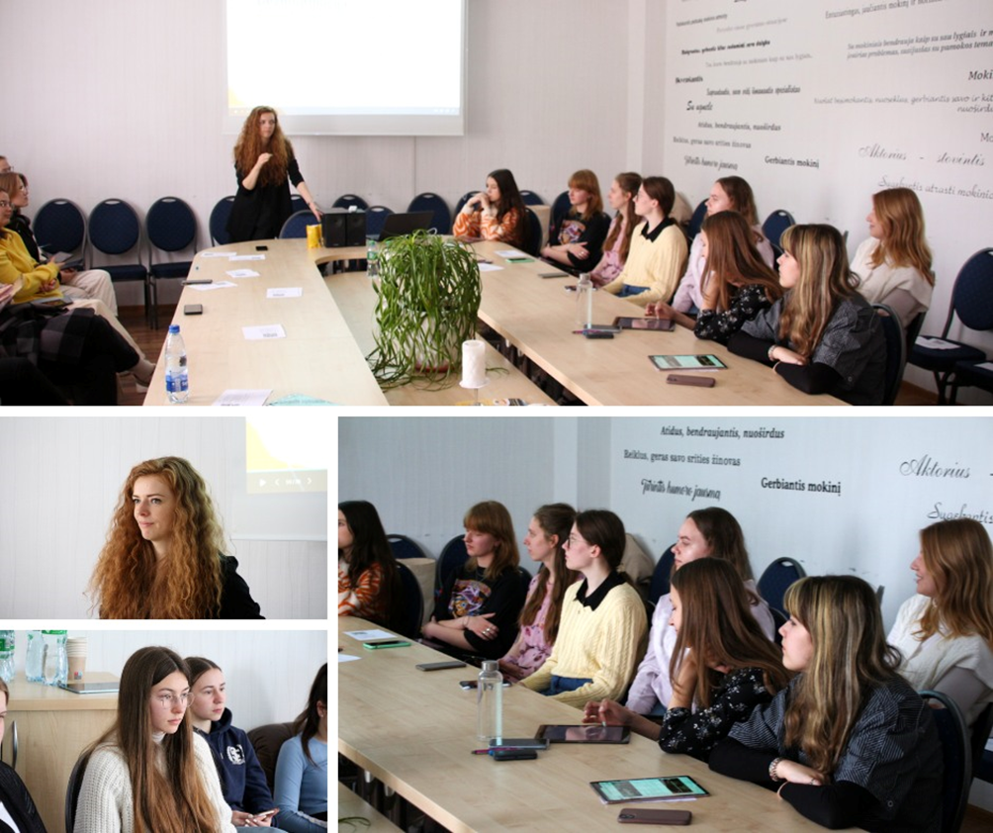
Tarpdalykiniai projektai - rezultatas
4
Sistemingai vedamos integruotos dailės, fizikos pamokos. Gimnazija bendradarbiauja su VU Fizinių mokslų ir technologijų centru, kuriame vyksta užsiėmimai, klausomos paskaitos. Mokiniai gilina ir plečia savo žinias apie STEM disciplinų, informacinių bei ryšių technologijų teikiamas galimybes. Įsigytos vėjo ir saulės jėgainės, bus atliekamas tyrimas.

